Slide 1




Testando os fluxos alternativos de aplicações mobile automatizando para Android
Diego Asfora
Rafael Lima

Slide 2
Agenda
Tipos de Teste
Como fazer testes de Integração
Problemas com testes Android
Ferramentas disponíveis
Execução Exemplo
Código Fonte

Slide 3


Quem Somos??
Diego Asfora Rafael Lima

Slide 4
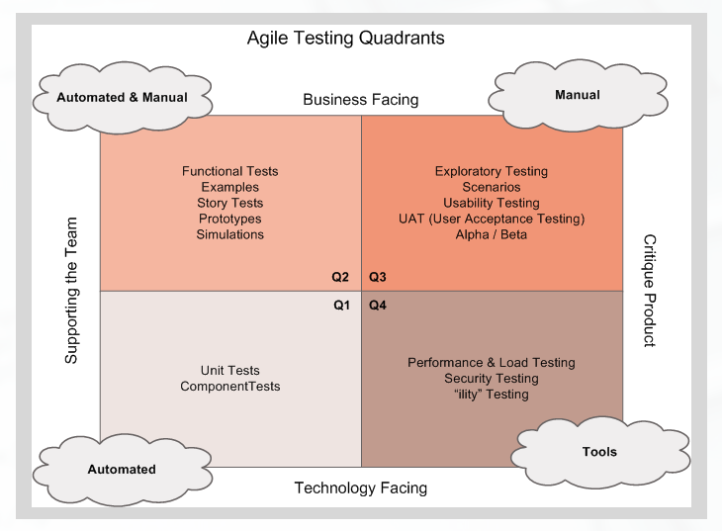
Tipos de Testes
Fonte: http://www.infopulse.com.ua/

Slide 5
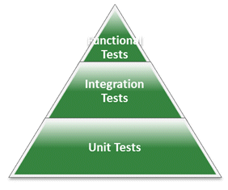

Slide 6
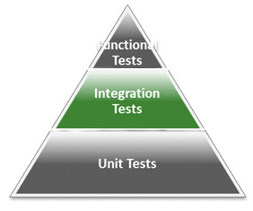

Slide 7
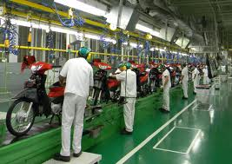
Testes de Integração
Mas o que é um teste de integração????

Slide 8

Testes de Integração

Slide 9
Problemas no Android
Giroscópio
Mudança de idioma
Receber eventos

Slide 10
Ferramentas disponíveis
Monkey
Robotium
Ui Automator
Calabash
Monkey Runner + Android View Client

Slide 11
Ui Automator
Prós
Boa interação com a UI
Habilidade de referenciar objetos da UI por nome
Built in android
UIAutomatorViewer
Contra
O teste precisa ser instalado a cada mudança

Slide 12
Calabash
Prós
Suporte ao Android e iOS
Escreve feature files usando o Cucumber
Codifica usando o ruby
Contra
Serviço de CI prestado por eles é pago.

Slide 13
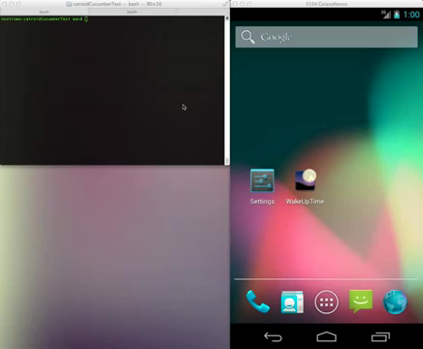
Teste Prático

Slide 14
Monkey
Prós
Exploratory Tests
Contras
Você não controla as ações.
Sugestão
Sempre mudar o parâmetro –s para ele executar sequência diferente.

Slide 15
EX:
adb shell monkey -p com.android.calendar -s 2 --throttle 300 -v --pct-trackball 0 --pct-nav 0 --pct-majornav 0 --ignore-timeouts --kill-process-after-error 120000 > log_monkey_AndroidCalculator.txt
For parameter reference: http://developer.android.com/tools/help/monkey.html

Slide 16
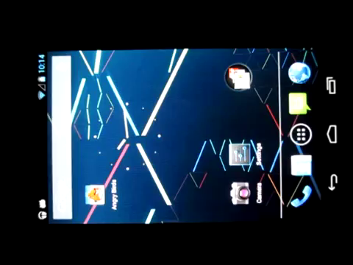
Teste Prático

Slide 17
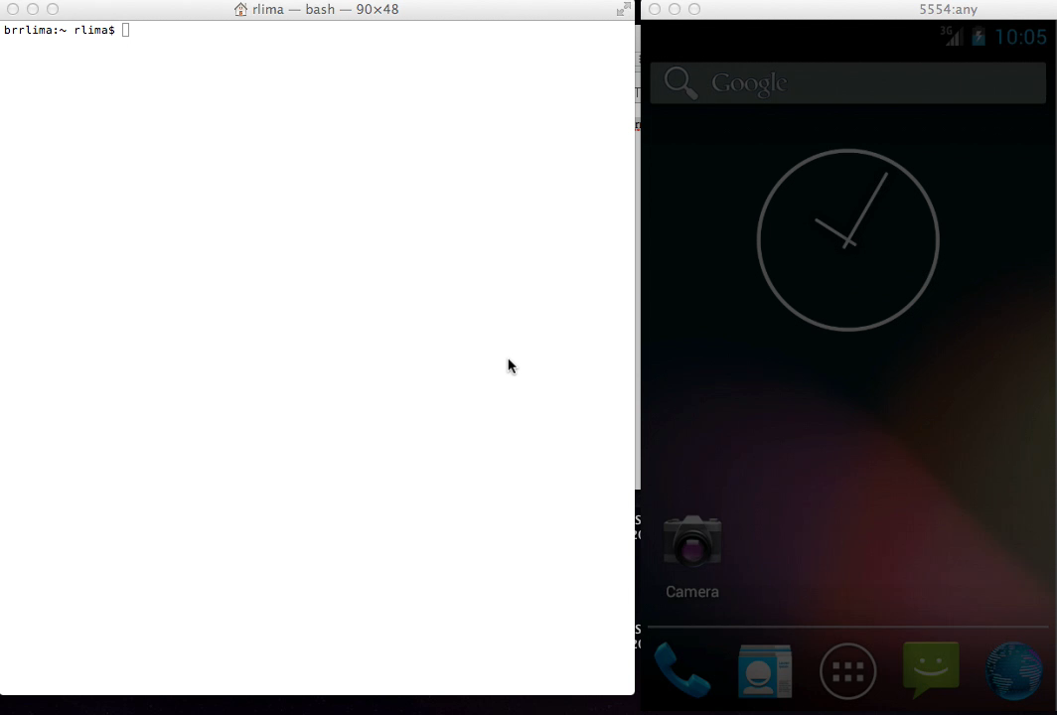
Teste Prático

Slide 18
Robotium
Prós
Muito controle para testes da aplicação de forma isolada.
É um Selenium para Android.
Contra
Iteração com outras aplicações e com as hard keys bem complicadas.
Necessário conhecer o código da aplicação a ser testada.
Não é possível testar duas aplicações externas (apks). No AndroidManifest é preciso dizer qual aplicação será testada

Slide 19
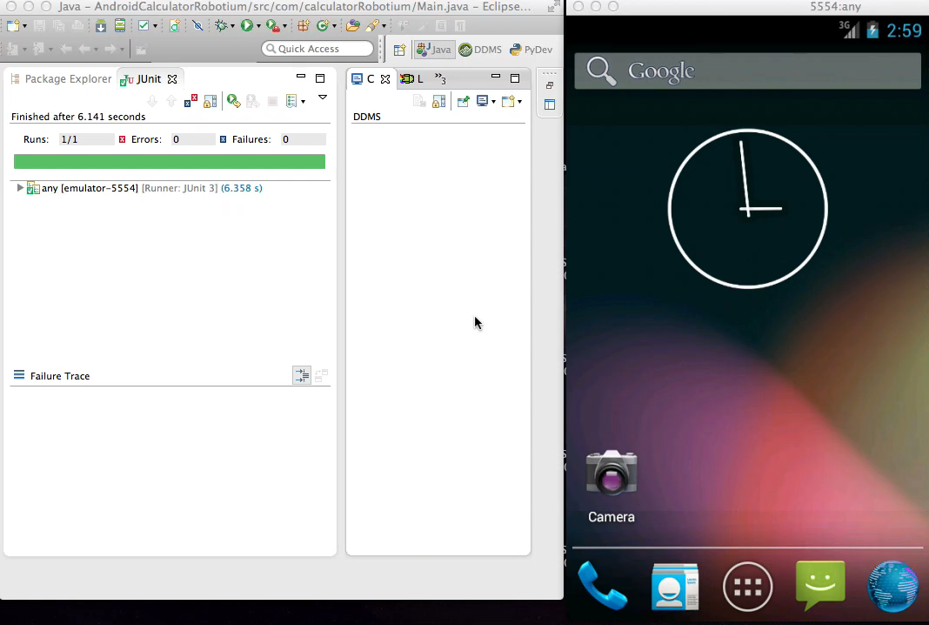
Teste Prático

Slide 20
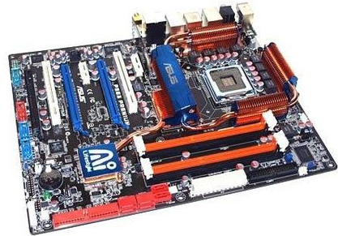
Código Fonte

Slide 21
Monkey Runner + Android View Client
Prós
Iteração com outras aplicações e com o dispositivo.
Contra
Pouca documentação
Precisar de uma extensão para iteragir com as telas.
Certificado da aplicação
Mais lento que os outros
Problema com o dump()

Slide 22

Jenkins
https://wiki.jenkins-ci.org/display/JENKINS/Android+Emulator+Plugin

Slide 23
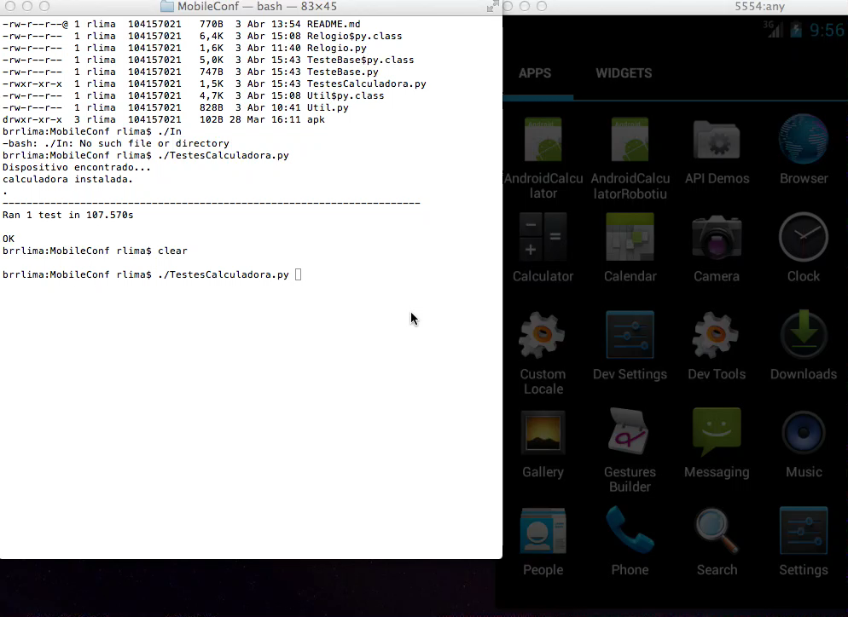
Teste Prático

Slide 24
Código Fonte

Slide 25


Git Hub
AndroidCalculator - https://github.com/rafalima/androidCalculator
AndroidCalculatorTests - https://github.com/rafalima/androidCalculatorRobotiumTests
MonkeyRunner –
https://github.com/rafalima/mobileconf2013

Slide 26


Perguntas?????
Diego Asfora dasfora@thoughtworks.com
diegoasfora
diegoasfora
Rafael Lima rlima@thoughtworks.com
Rafalima07
Referência Android View Client e Monkeyrunner:
http://dtmilano.blogspot.com.br

